Slide 1


Национальный исследовательский университет «МИЭТ»
ИНСТИТУТ МИКРОПРИБОРОВ И СИСТЕМ УПРАВЛЕНИЯ
Имитационное моделирование ИУС и анализ больших данных.
Лекция 2. Описательный анализ данных.
Перлов Анатолий Юрьевич
Старший преподаватель института микроприборов и систем управления, к.т.н.
karmageddon90@gmail.com
Notes:
? Традиций или успешного опыта ?

Slide 2
Содержание
О чем курс (по ФГОС)

Slide 3
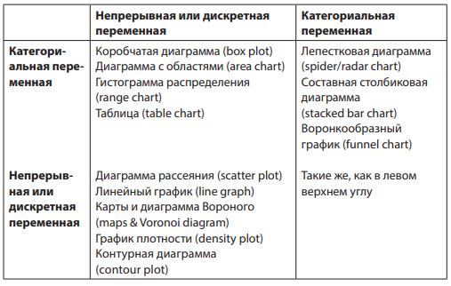
Этапы анализа выборки данных
В рамках нашего курса, наиболее интересным представляется анализ временных рядов. В данной задаче можно выделить следующие основные этапы:
Описательный анализ – обеспечивает количественное описание набора данных. Цель состоит – в числовом описании основных характеристик выборки. Должен прояснить основные значения, отражающее распределение данных и описать взаимоотношение между переменными
Разведочный анализ – применение графиков для визуализации и изучения данных.
Прогностический анализ
О чем курс (по ФГОС)
Представлена таблица вариантов визуализации отношений между двумя переменными в зависимости от их типов

Slide 4
Типы данных
Качественные (Категориальные)
Применяются для описания объекта путем отнесения его к той или иной категории(классу)
Номинальные Не упорядоченные категории. Категория обозначает состояние объекта, но не упорядочивает его. (1 - работает, 0 – отказ)
Ранговые Категории обозначают состояние объекта, могут быть упорядоченными. ( Степень опасности: 1 - не опасна, 2- средне-опасно, 3 – очень опасно)
Количественные
Имеют некоторое числовое значение. Несут значение какого то показателя.
Непрерывные Данные могут быть представлены любым численным значением. (1,234; 30000,123)
Дискретные Принимают строго определенные, как правило, целочисленные значения. (1, 2, 100, 124)
чем курс (по ФГОС)

Slide 5
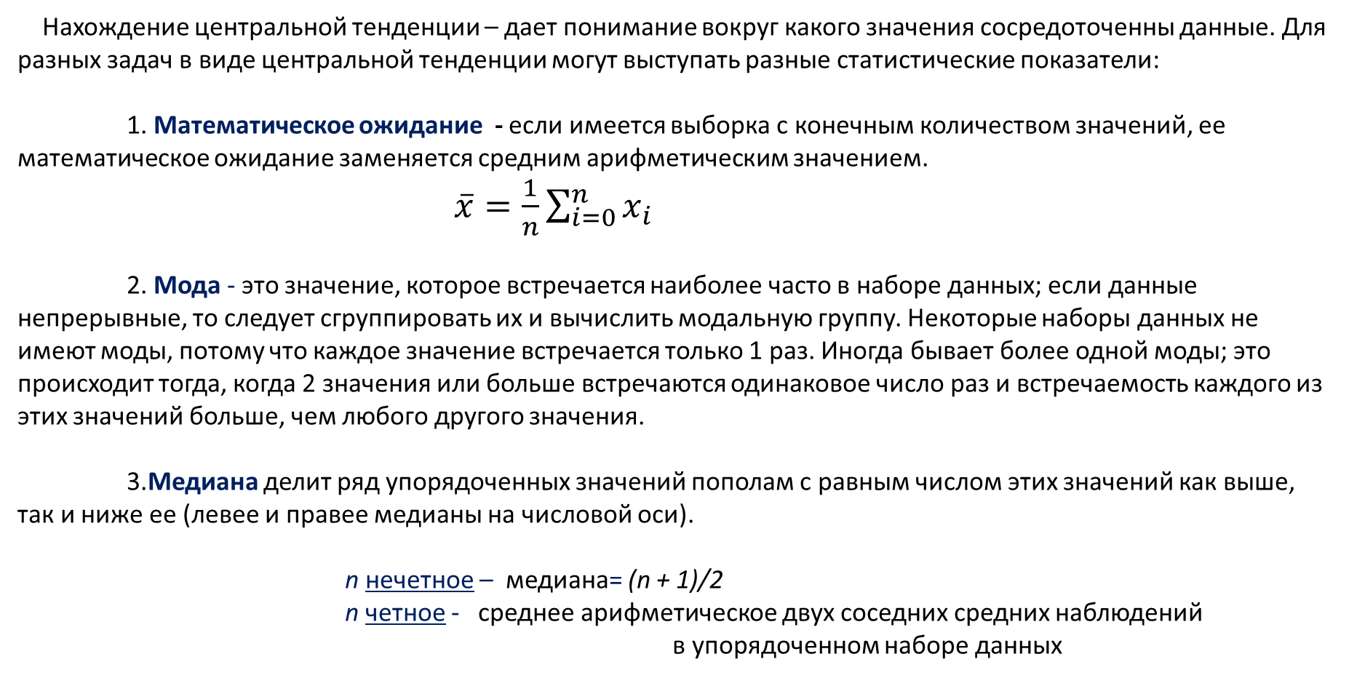
Статистический анализ данных
Центральная тенденция
Нахождение центральной тенденции – дает понимание вокруг какого значения сосредоточенны данные. Для разных задач в виде центральной тенденции могут выступать разные статистические показатели:
1. Математическое ожидание - если имеется выборка с конечным количеством значений, ее математическое ожидание заменяется средним арифметическим значением.
$\overline{x}=\frac{1}{n}\sum_{i=0}^{n}{x_{i}}$
2. Мода - это значение, которое встречается наиболее часто в наборе данных; если данные непрерывные, то следует сгруппировать их и вычислить модальную группу. Некоторые наборы данных не имеют моды, потому что каждое значение встречается только 1 раз. Иногда бывает более одной моды; это происходит тогда, когда 2 значения или больше встречаются одинаковое число раз и встречаемость каждого из этих значений больше, чем любого другого значения.
3.Медиана делит ряд упорядоченных значений пополам с равным числом этих значений как выше, так и ниже ее (левее и правее медианы на числовой оси).
n нечетное – медиана= (n + 1)/2
n четное - среднее арифметическое двух соседних средних наблюдений в упорядоченном наборе данных
О чем курс (по ФГОС)

Slide 6



Статистический анализ данных
Рассеяние данных
О чем курс (по ФГОС)
Помимо центральной тенденции данных, полезную для исследования информацию может предоставить рассеяние данных. Рассеяние данных показывает насколько широко от среднего значения разбросаны данные.
Выборочная Дисперсия
Возьмем n наблюдений x1, x2, х3, ..., xn, среднее которых равняется
Тогда выборочная дисперсия определяется следующим образом:
Стандартное отклонение выборки
Определяется как корень из выборочной дисперсии:
Мы можем представить себе стандартное отклоне­ние как своего рода среднее отклонение наблюдений от среднего. Оно вычисляется в тех же единицах (размерностях), что и исходные данные.

Slide 7
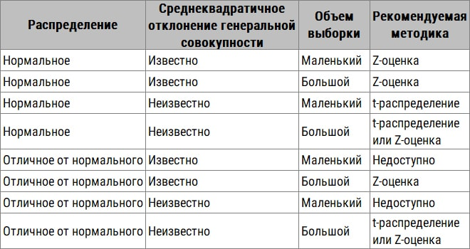
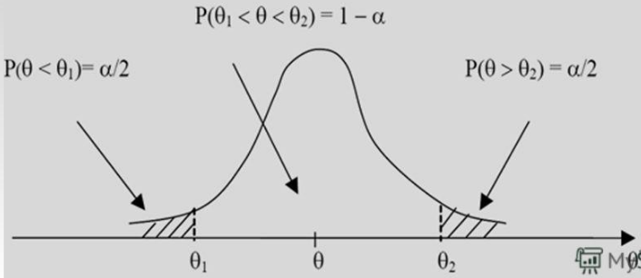
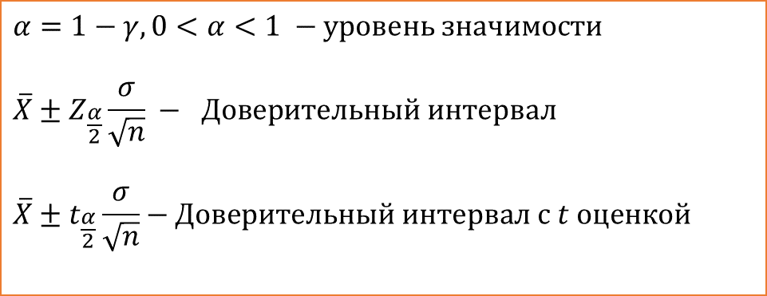
Статистический анализ данных
Доверительные интервалы
Доверительный интервал – один из типов интервальной оценки, используемых в статистике, которые рассчитываются для конкретного уровня значимости. Они позволяют сделать утверждение, что истинное значение неизвестного статистического параметра генеральной совокупности находится в полученном диапазоне значений с вероятностью, которая задана выбранным уровнем статистической значимости.
О чем курс (по ФГОС)
$$α=1−γ, 0<α<1 −уровень значимости$$
$$\overline{X}±Z_{\frac{α}{2}}\frac{σ}{\sqrt{n}} − Доверительный интервал$$
$$\overline{X}±t_{\frac{α}{2}}\frac{σ}{\sqrt{n}}−Доверительный интервал с t оценкой$$
Рекомендации по выбору методики построения доверительных интервалов

Slide 8
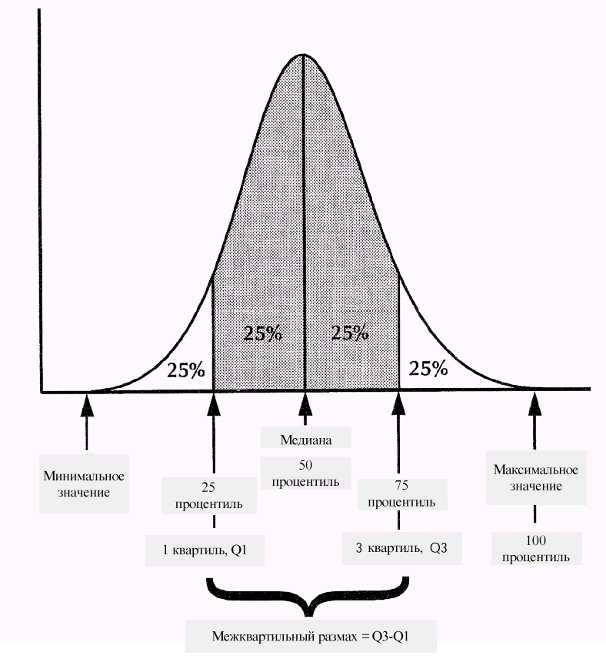
Статистический анализ данных
Понятие процентиля
Процентиль распределения - это такое число x_{p}, что значения p-й части совокупности меньше или равны x_{p}.
Величина X, до которой расположен 1% наблюдений (и выше которой расположены 99% наблюдений), называется первым процентилем.
Величина X, до которой находится 2% наблюдений, называется 2-м процентилем, и т. д.
Величины X, которые делят упорядоченный набор значений на 10 равных групп, т. е. 10-й, 20-й, 30-й,..., 90 и процентили, называются децилями.
Величины X, которые делят упорядоченный набор значений на 4 равные группы, т.е. 25-й, 50-й и 75-й процентили, называются квартилями.
50-й процентиль — это ме­диана.
О чем курс (по ФГОС)
Применение процентилей: Мы можем добиться такой формы описания рас­сеяния, на которую не повлияет выброс (аномальное значение), исключая экстремальные величины и определяя размах остающихся наблюдений.

Slide 9
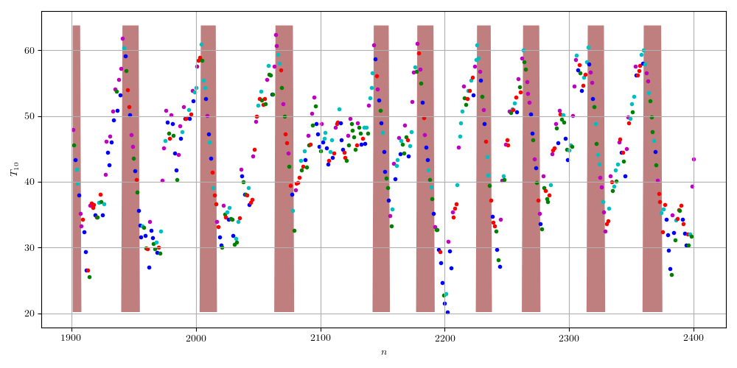
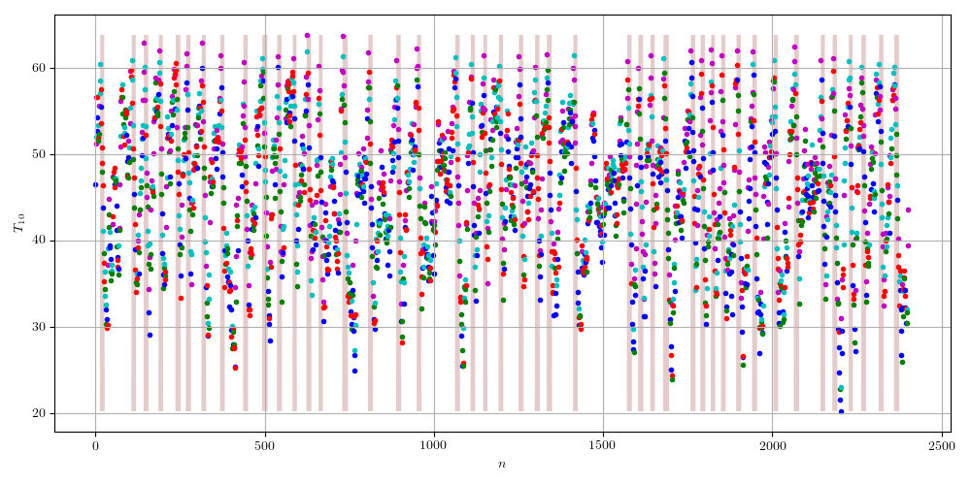
Графическое представление данных
График данных
График данных:
Первичный инструмент анализа данных
Позволяет найти зависимости и характеристики данных
Предоставляет визуализацию обрабатываемых данных
Пример вывода на основе визуального анализа:
Из визуального анализа данных графиков можно заключить, что все ряды для температур представляют собой циклические процессы нагрева и остывания, причем большую часть времени в рамках датасета температуры блоков совершают близкое к периодическому движение со слабо меняющимся от цикла к циклу периодом.

Slide 10
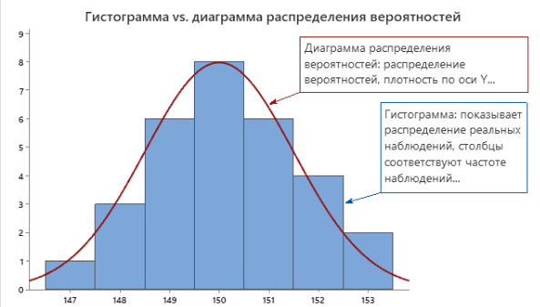
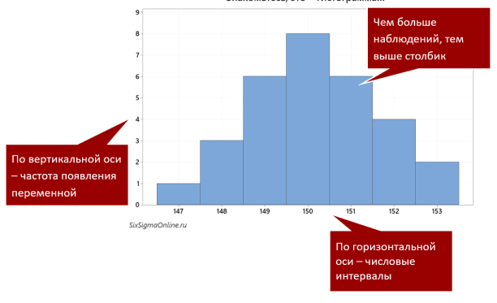
Графическое представление данных
Гистограмма

Slide 11
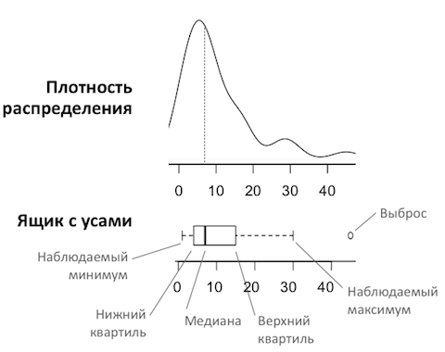
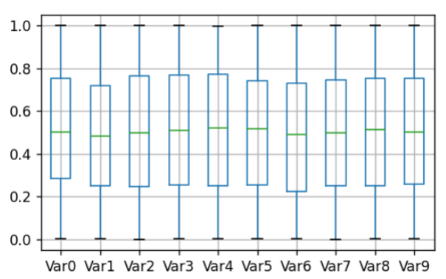
Графическое представление данных
Ящик с усами или Boxplot
Ящик с усами в удобной форме показывает медиану, нижний и верхний квартили, минимальное и максимальное значение выборки и выбросы.
Расстояния между различными частями ящика позволяют определить степень разброса (дисперсии) и асимметрии данных и выявить выбросы

Slide 12

Корреляция
Изучение связей между переменными, интересует исследователя с точки зрения отражения соответствующих причинно-следственных отношений.
Корреляционная зависимость – это согласованные изменения двух (парная корреляционная связь) или большего количества признаков (множественная корреляционная связь). Суть ее заключается в том, что при изменении значения одной переменной происходит закономерное изменение (уменьшение или увеличение) другой(-их) переменной(-ых).
Корреляционный анализ – статистический метод, позволяющий с использованием коэффициентов корреляции определить, существует ли зависимость(линейная) между переменными и насколько она сильна.
Коэффициент корреляции Пирсона – двумерная описательная статистика, количественная мера взаимосвязи (совместной изменчивости) двух переменных.
О чем курс (по ФГОС)

Slide 13
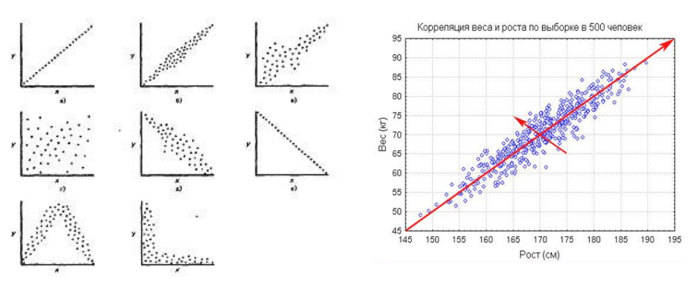
Примеры корреляции
О чем курс (по ФГОС)
а) Строгая положительная корреляция
б) Положительная корреляция
в) Слабая положительная корреляция
г) Нулевая корреляция
д) Отрицательная корреляция
е) Строго отрицательная корреляция
ж) Нелинейная корреляция
з) Нелинейная корреляция

Slide 14
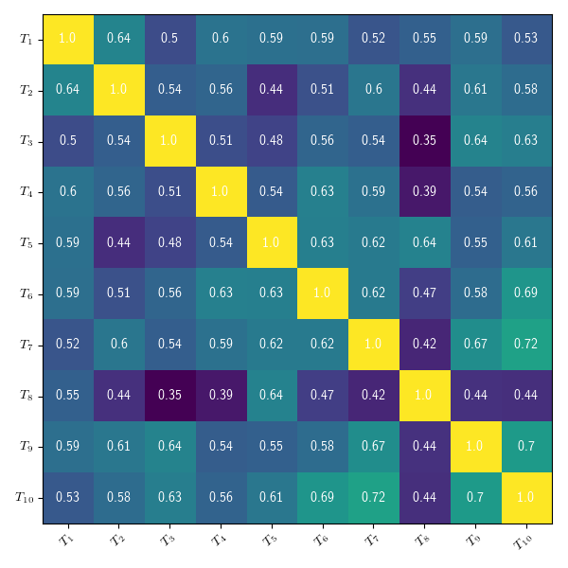

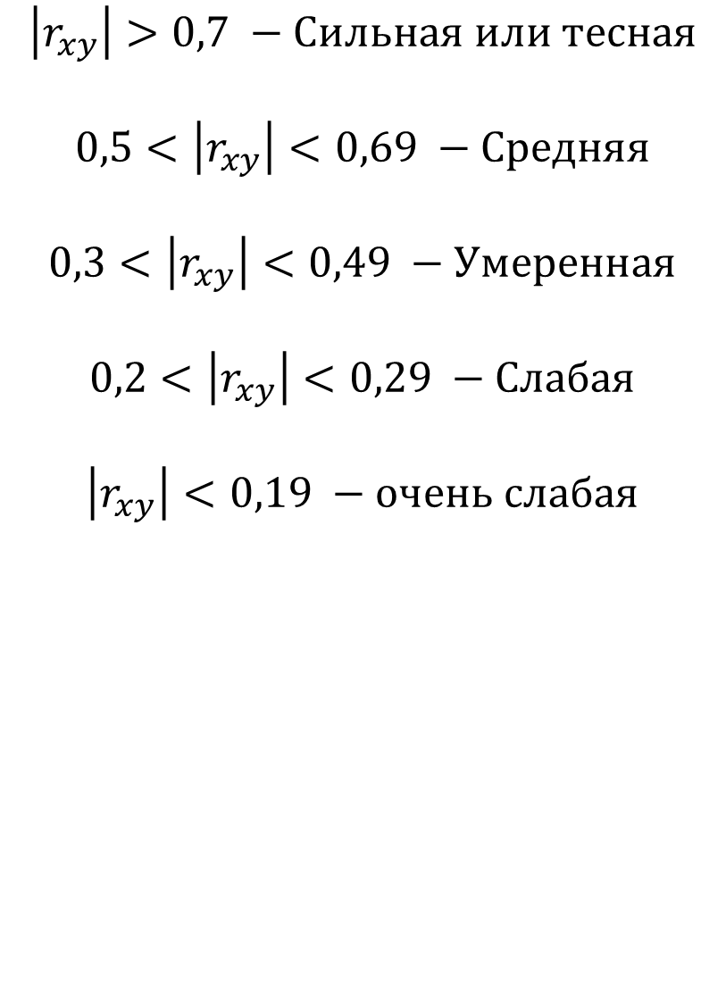
Корреляционная матрица Пирсона
Коэффициент корреляции Пирсона:
О чем курс (по ФГОС)
Общая классификация корреляционных связей:
$$\left|r_{xy}\right|>0,7 −Сильная или тесная$$
$$0,5<\left|r_{xy}\right|<0,69 −Средняя$$
$$0,3<\left|r_{xy}\right|<0,49 −Умеренная$$
$$0,2<\left|r_{xy}\right|<0,29 −Слабая$$
$$\left|r_{xy}\right|<0,19 −очень слабая$$

Slide 15
О чем курс (по ФГОС)
Работа с CSV

Slide 16

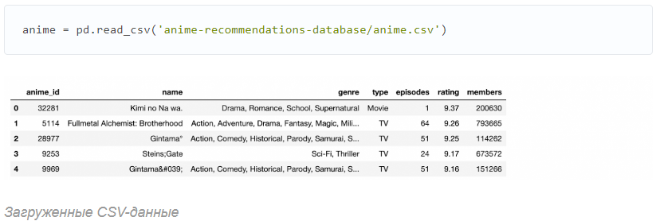
CSV + Pandas
CSV (от англ. Comma-Separated Values — значения, разделённые запятыми) — текстовый формат, предназначенный для представления табличных данных. Строка таблицы соответствует строке текста, которая содержит одно или несколько полей, разделенных запятыми.

Slide 17
О чем курс (по ФГОС)
Matplotlib

Slide 18

Matplotlib — библиотека на языке программирования Python для визуализации данных двумерной 2D и трехмерной графики 3D.
https://matplotlib.org/ - Официальный сайт библиотеки Matplotlib
https://matplotlib.org/stable/contents.html - Руководство пользователя Matplotlib
https://matplotlib.org/stable/gallery/index.html - Примеры графиков Matplotlib
https://github.com/matplotlib/cheatsheets#cheatsheets – Шпаргалки по Matplotlib
Пакет поддерживает многие виды графиков и диаграмм:
Графики (line plot)
Диаграммы разброса (scatter plot)
Столбчатые диаграммы (bar chart) и гистограммы (histogram)
Круговые диаграммы (pie chart)
Ствол-лист диаграммы (stem plot)
Контурные графики (contour plot)
Поля градиентов (quiver)
Спектральные диаграммы (spectrogram)

Slide 19
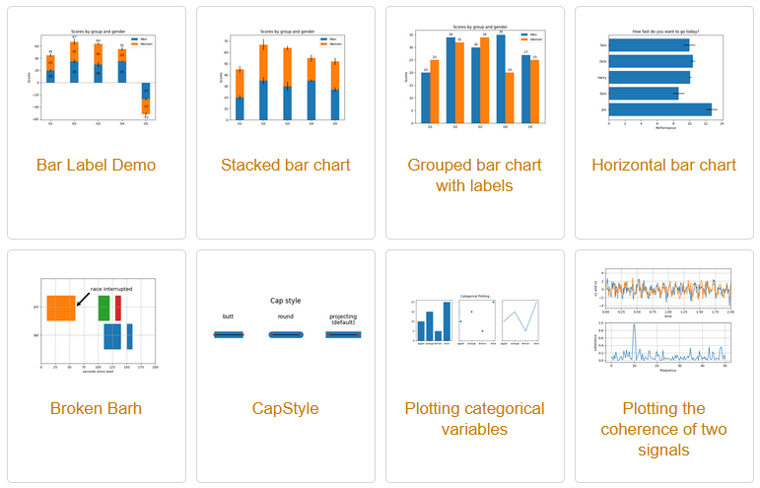
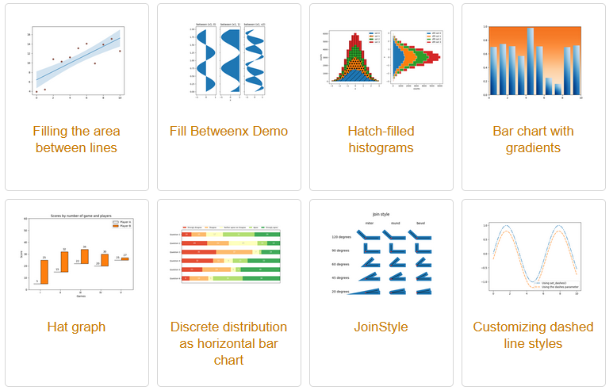
Matplotlib примеры

Slide 20
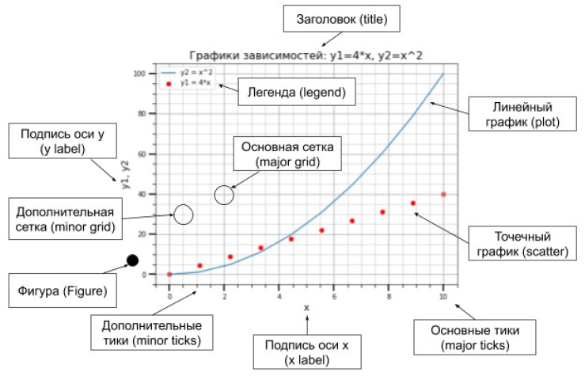
Matplotlib. Основные элементы графика

